Slide 1


Tehnologii WEB
Ciprian DOBRE / Silviu-George PANTELIMON
ciprian.dobre@upb.ro

Slide 2
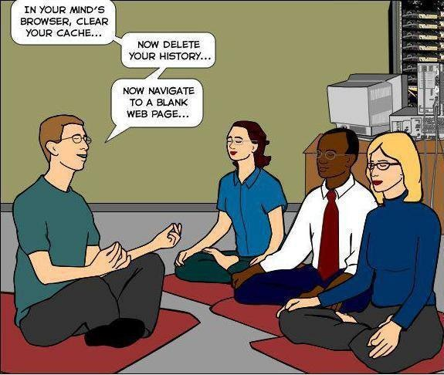
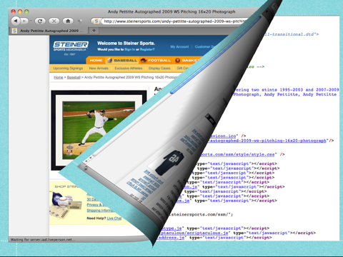
Curs

Slide 3
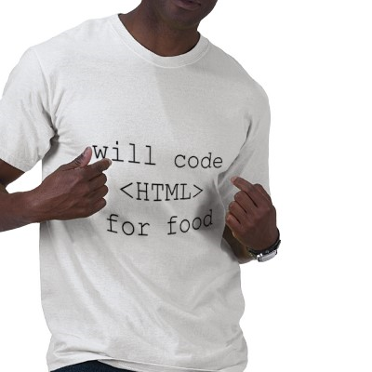
Mit… si realitate
Oricine poate face programare Web
  Reteta: programator (la nivelul documentelor HTML?) cu ceva cunostinte de node.js, react si ceva SQL
  Programarea Web = (mult) mai mult de atat
Aplicatii desktop vs. Aplicatii web?
  Aplicatii precum Photoshop, Word, Excel… in JavaScript? … Deja se intampla.
  Business-ul are nevoie de Web. Piata de Web a intrecut de mult piata aplicatiilor (inca) Desktop.
  Browserele devin mai puternice, limbajele, tehnologiile, platformele mai evoluate.
Programarea Web = mediu challenging

Slide 4
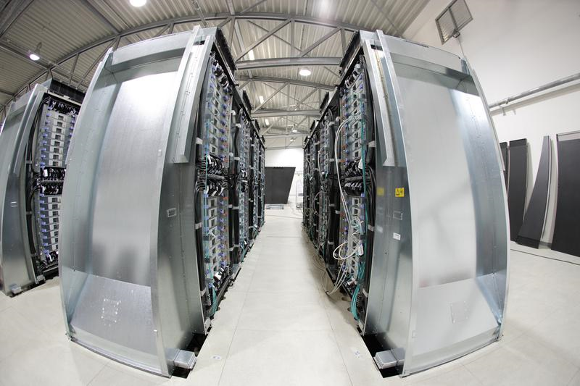
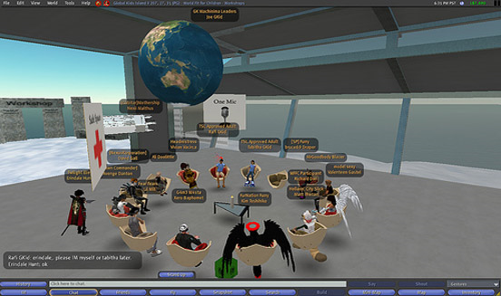
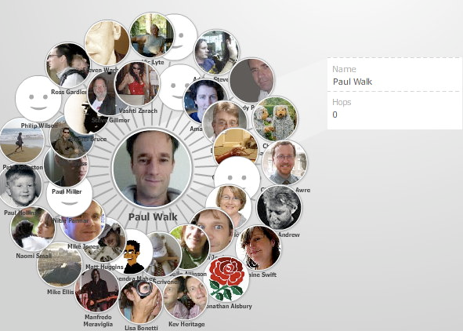
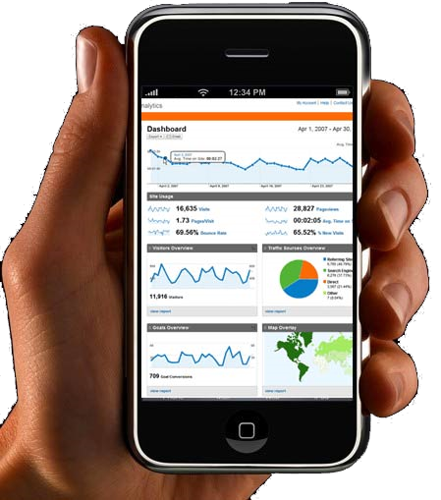
Web-ul in zilele noastre…

Slide 5
Despre Curs
Site: http://curs.cs.pub.ro
Competente:
  Programare folosind tehnologii Web si folosirea instrumentelor IT pentru crearea de aplicații web
  Cunoasterea si intelegerea de concepte, principii si teorii ale domeniului programarii web
  Modelarea si proiectarea de sub-sisteme software luand cele mai bune decizii privind raportul costuri-rezultate in ceea ce priveste deciziile de proiectare
  Asigurarea calitatii produselor si serviciilor web

Slide 6

Continut
Noţiuni, metodologii si tehnici de dezvoltare a aplicatiilor web-based
Limbaje de dezvoltare web server-side (.net)

Slide 7
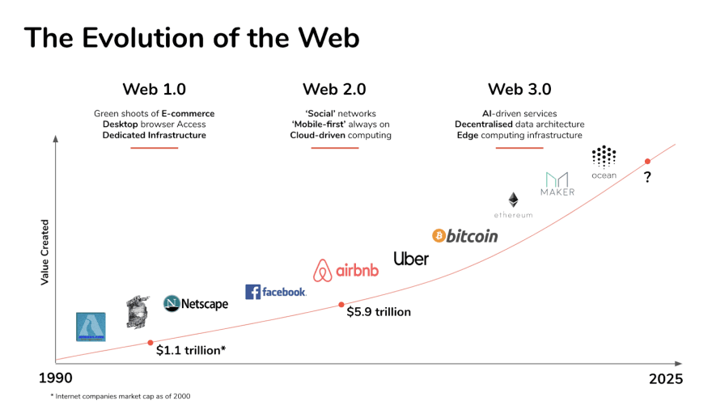
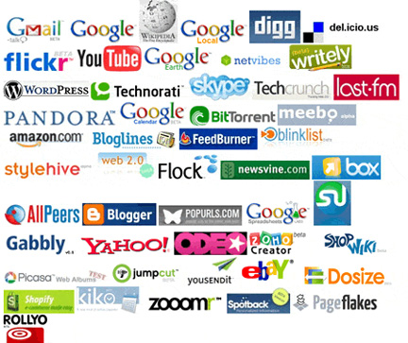
Continut
Limbaje de dezvoltare web client-side (JavaScript, AJAX, DOM… react)

Slide 8

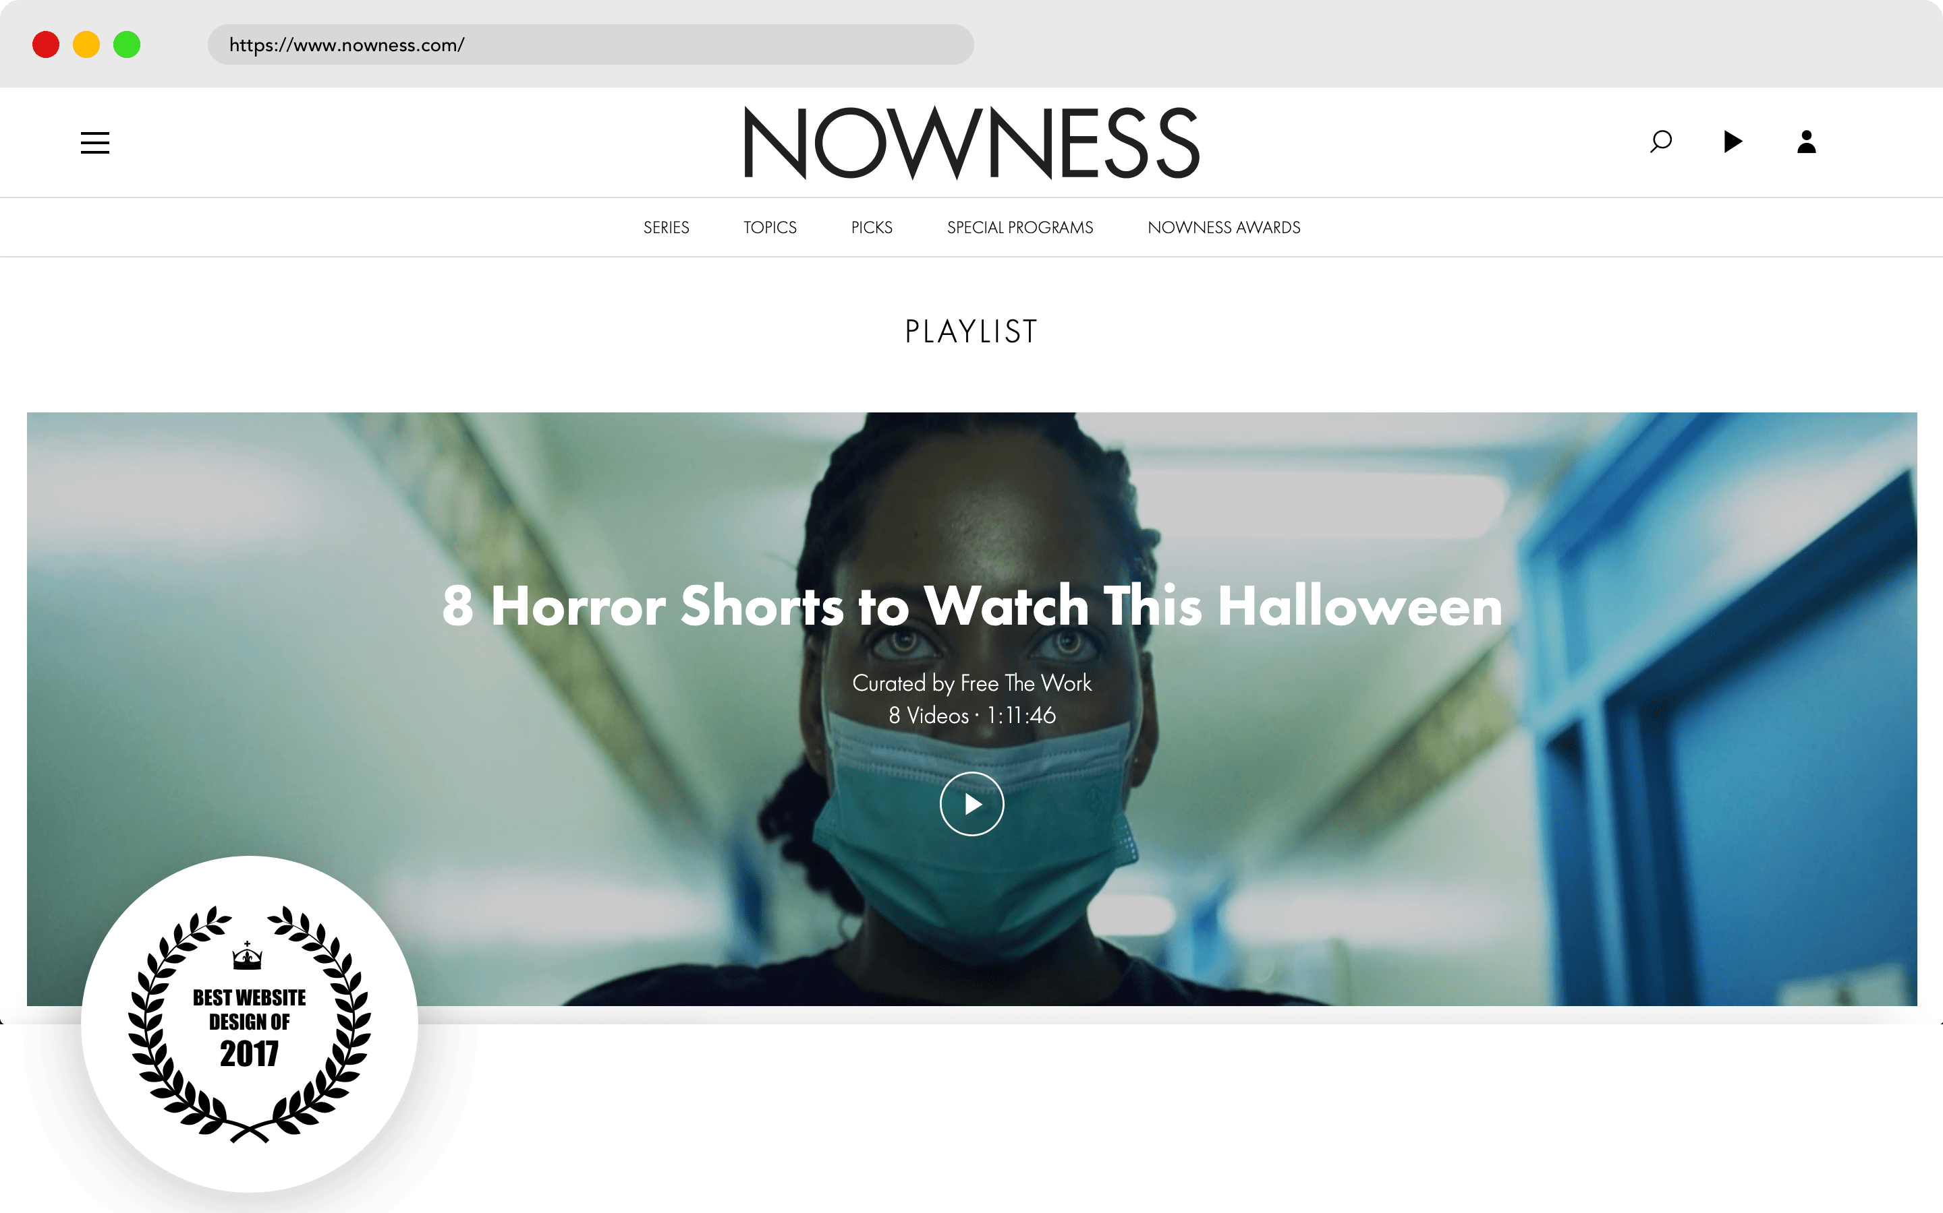
Continut
Elemente de stil în programarea web. CSS. Structurarea paginilor Web. Principii de design web.
Vs.

Slide 9
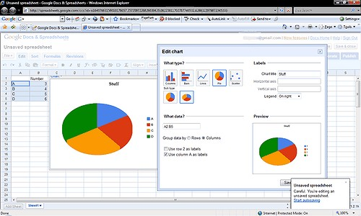
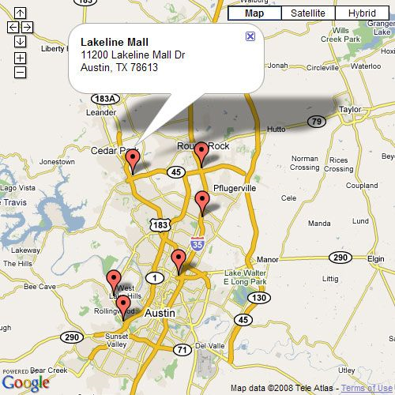
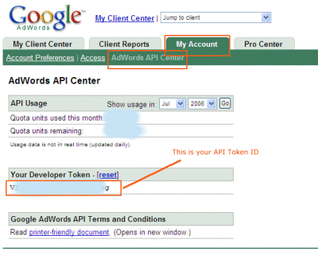
Continut
Servicii web. Studii de caz: programare Web folosind REST APIs, arhitecturi și modularizarea aplicațiilor Web

Slide 10
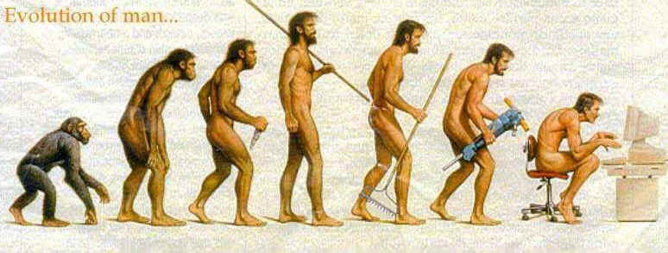
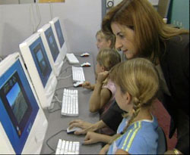
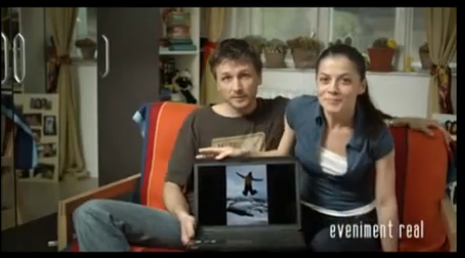
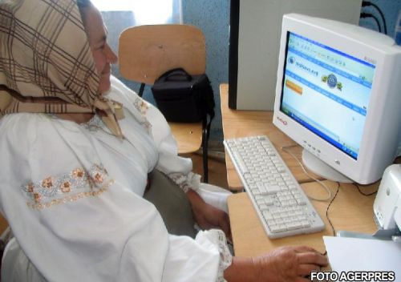
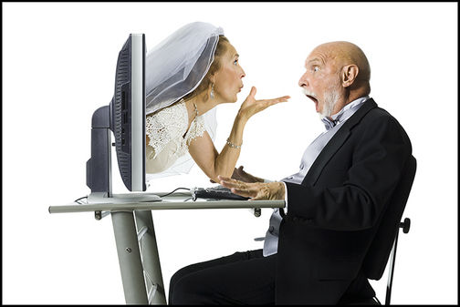
Evolutia omului e legata de Web…

Slide 11
Notare
Nota finala la cursul de Programare Web se calculeaza dupa urmatoarea formula:
Nota = PunctajParcurs (2p + 6p +1p) + NotaVerificare (2p)
unde:
PunctajParcurs = PunctajCurs (2p) + PunctajProiect (3p + 3p)
+ Bonus prezentare inainte de termen (0.5p) + Bonus features proiect (0.5p)
Disciplina este promovată dacă se obțin minim 3.5p din cele 8p acordate pentru activitățile din timpul semestrului (respectiv minim nota 5)

Slide 12
Cursuri
Nr | Saptamana | Curs
1 | 26.02-01.03 | Introducere + HTTP
2 | 04.03-08.03 | Basics HTML/CSS
3 | 11.03-15.03 | Arhitecturi Web (monolit/sevicii, MVC, SPA)
4 | 18.03-22.03 | Javascript + Typescript + sync/async
5 | 25.03-29.03 | Frontend technologies (Angular/ React)
6 | 01.04-05.04 | Backend technologies
7 | 08.04-12.04 | Continut si motoare de cautare
8 | 15.04-19.04 | Design Web
9 | 22.04-26.04 | UI/UX - invitat Andrei Turcu
10 | 29.04-03.05 | -
11 | 06.05-10.05 | UI/UX - invitat Andrei Turcu
12 | 13.05-17.05 | Securitate Web – Daniel Barbu / Alexandru Stan
13 | 20.05-24.05 | Progressive Web apps - Andrei Bumbu
14 | 27.05-31.05 | Examen
*Punctajul pe curs se acorda pentru participarea la cel putin 4 din cele 6 cursuri marcate cu rosu

Slide 13
Cap. 1.
De la aplicatii Web la... Servicii Web

Slide 14
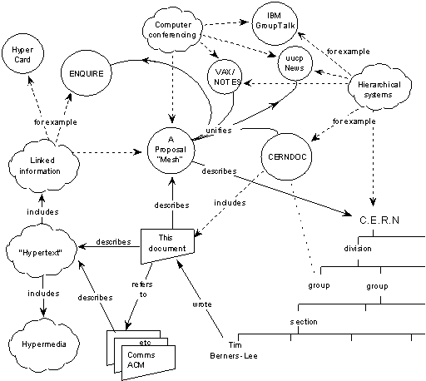
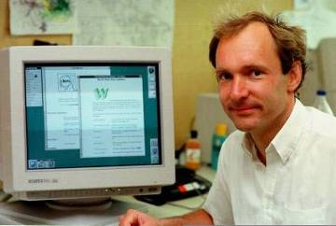
CERN si Web Wide Web
1989: Tim Berners-Lee publica “Information Management: A proposal” pentru a ajuta viitorul proiect Large Hadron Collider.
1991: Primele sisteme www introduse fizicienilor prin intermediul bibliotecii de program de la CERN. Primul server web – localizat in laboratoarele de fizica Europeana.
1993: Primul browser Mosaic; web-ul atinge 500 de servere si 1% din totalul traficului de Internet.

Slide 15
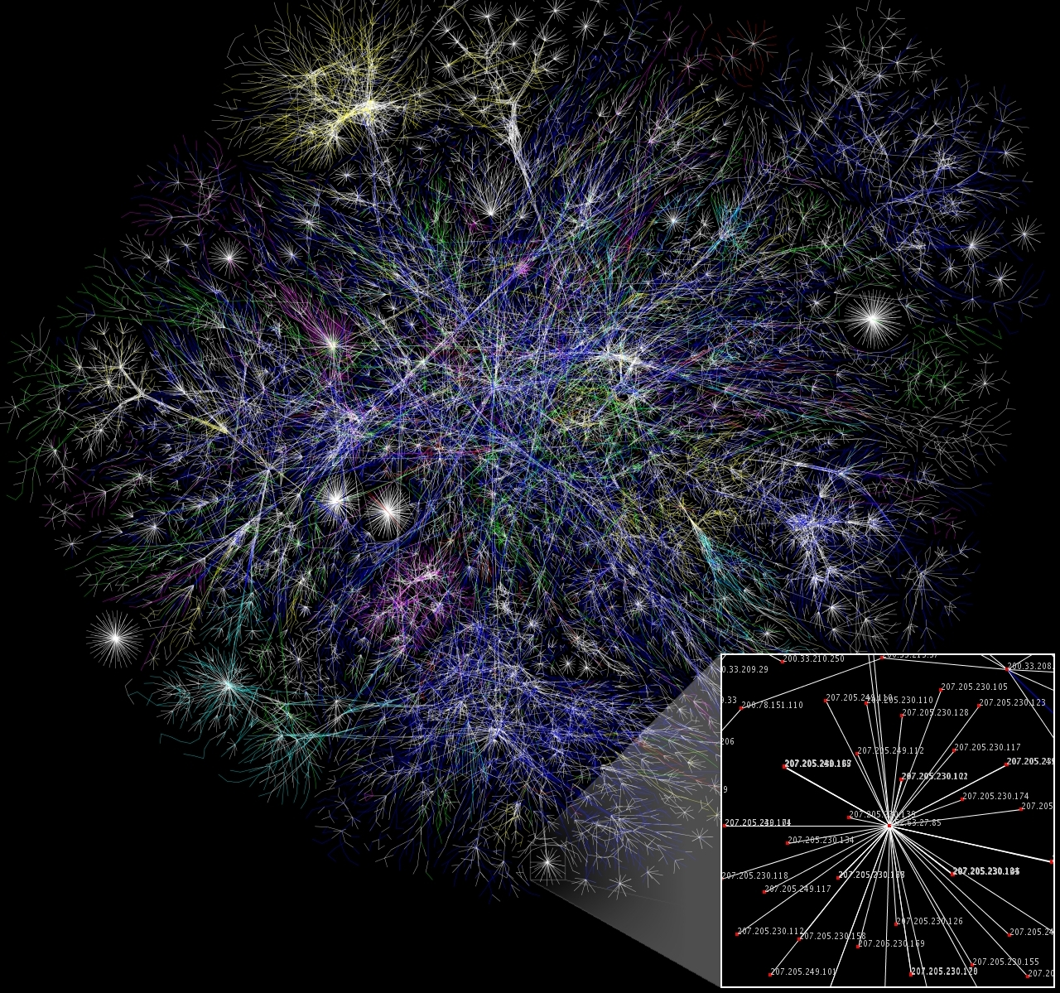
O privire la … Internet

Slide 16
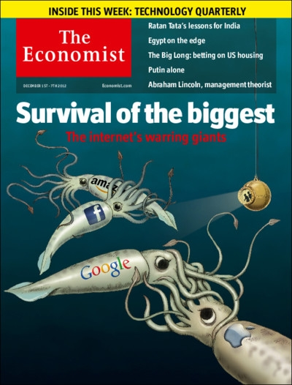
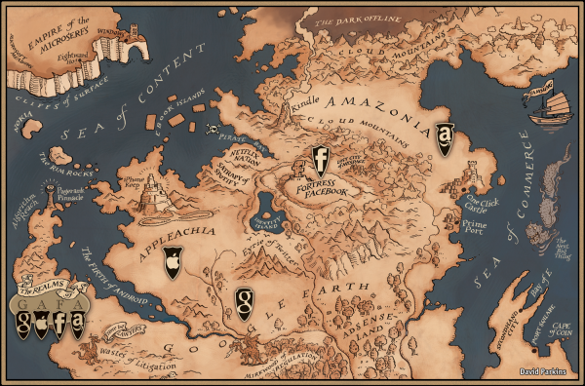
Battle of the Internet Giants

Slide 17
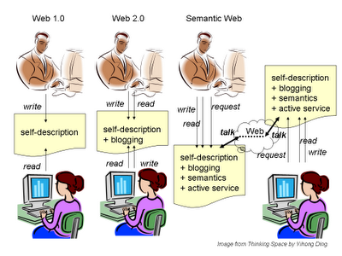
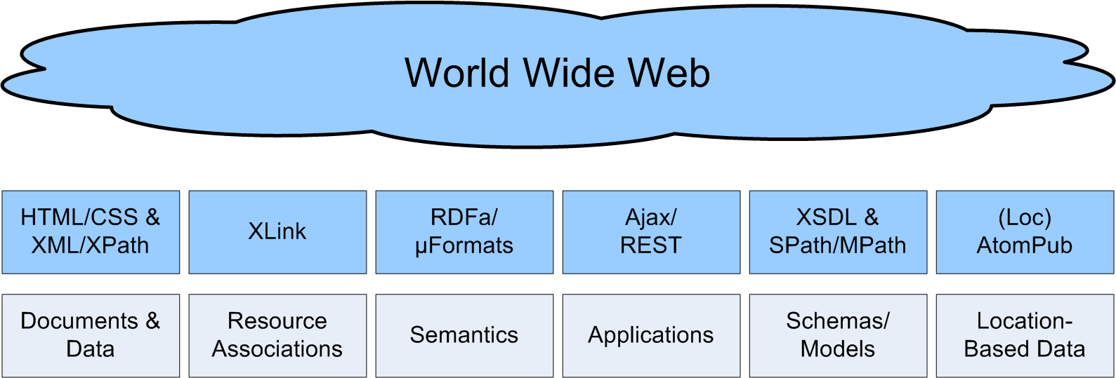
Evolutia Web-ului

Slide 18
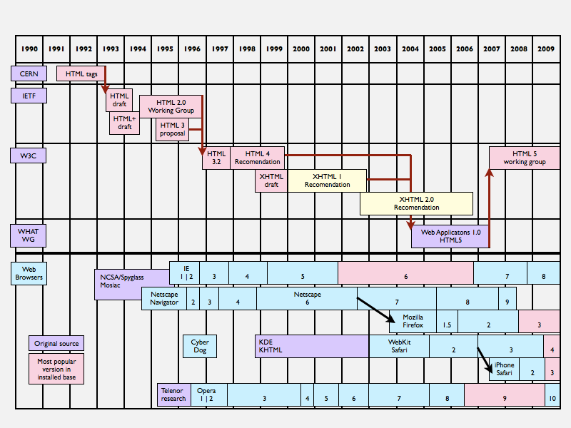
Origini

Slide 19
Origini
HTML dezvoltat de Tim Berners-Lee în 1989
  O modalitate de accesare a bazei de date ENQUIRE peste Internet
  Rezultatul a devenit World Wide Web
HTML-ul a fost definit ca o aplicație a SGML,
  standardul ISO oferea suport pentru documente structurate
Pentru a face din HTML un standard, Berners-Lee avea nevoie de o implementare reală a unei aplicații care să suporte astfel de documente
  S-a oprit la Mosaic – un browser a cărui finanțare era suportată de congresman-ul Al Gore
HTML devine suportat de AOL, CompuServe, MSN, etc.
  Open-standard și având în spate investiții critice suportate de guvernul USA
  Amenințare la adresa supremației Microsoft*
*http://www.roughlydrafted.com/RD/RDM.Tech.Q2.07/12C0979F-82C7-4952-898A-55051A2D3897.html

Slide 20
Origini
Când standardul devine popular, se pune problema controlului asupra acestuia:
  IETF formează HTML Working Group cu scopul de a începe lucrul la HTML 2.0
  Berners-Lee crează World Wide Web Consortium (W3C) – scop: promovarea tehnologii Web
  IETF reușește să scoată standardul HTML 2.0 în 1995, totuși în 1996 controlul revine în întregime către W3C
HTML 2.0
  Integrarea extensiilor pe care dezvoltatorii de browsere le încorporase ad-hoc pentru diverse funcționalități
HTML 3.0
  În 1995, W3C scoate HTML 3.0 ca o modalitate de formalizare a unor funcții precum suportul pentru documente științifice și matematice

Slide 21
Origini
Războiul dezvoltatorilor de browsere continuă
  Fiecare vendor propune funcții noi, ne-standadizate, în încercarea de a acumula segmente din piața nouă în continuă expansiune:
  Microsoft reușește să scoată 3 versiuni stabile într-un singur an (1996) a IE, într-o încercare de a lega viitorul Web-ului de platforma Windows
    IE 3.0 vine cu suport pentru ActiveX, tehnologia de contrucție a unor controale bogate (dar care rulează doar pe Windows)
  Netscape vine cu propria implementare de ActiveX și adaugă limbajul de scripting JavaScript
    IE nu se lasă mai prejos și propune Jscript
În încercarea de a învinge, apar dispute cu privire la ce și cum ar trebui standardizat în HTML:
  Netscape propune tag-ul BLINK
  Microsoft vine cu MARQUEE

Slide 22
Origini
Mediatorul e tot W3C
  În standard nu intră nici BLINK, nici MARQUEE
  Suportul pentru prezentare din Netscape e deprecated – în loc se propune folosirea CSS ca formă de separare a elementelor HTML de cele de formatare/stil
HTML 4.0 lansat în 1997 (HTML 4.01 în 1999)
  Pe lângă separare conținut de prezentare, HTML 4 standadizează și elementele de limbaj JavaScript și modalitatea de acces cu documentul pe baza DOM
W3C a decis și să conducă HTML 4 într-o nouă direcție:
  În loc să fie o formă de SGML, noua specificație conduce HTML înspre strictețea XML:
    Documentele HTML ar putea fi astfel mai ușor procesate de motoare XML
    HTML-ul devine în același timp deschis, în loc de a complica structura standardului, utilizatorul ar putea veni cu tag-uri definite într-o bibliotecă externă pentru reprezentări particulare (e.g., pentru matematică se poate folosi MathML)

Slide 23
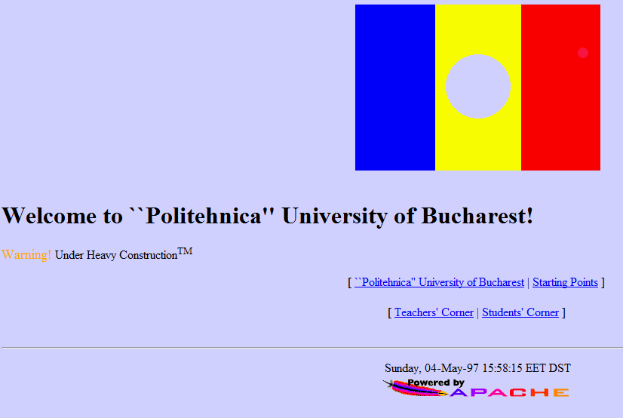
Dar la noi?
www.pub.ro – a apărut în 1997, conținea elemente minimale de HTML 3.2

Slide 24
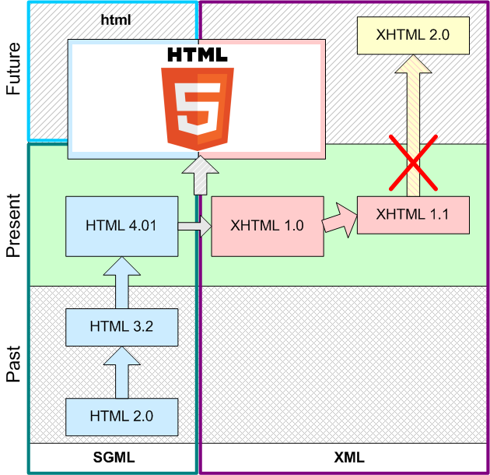
Markup Evolution

Slide 25
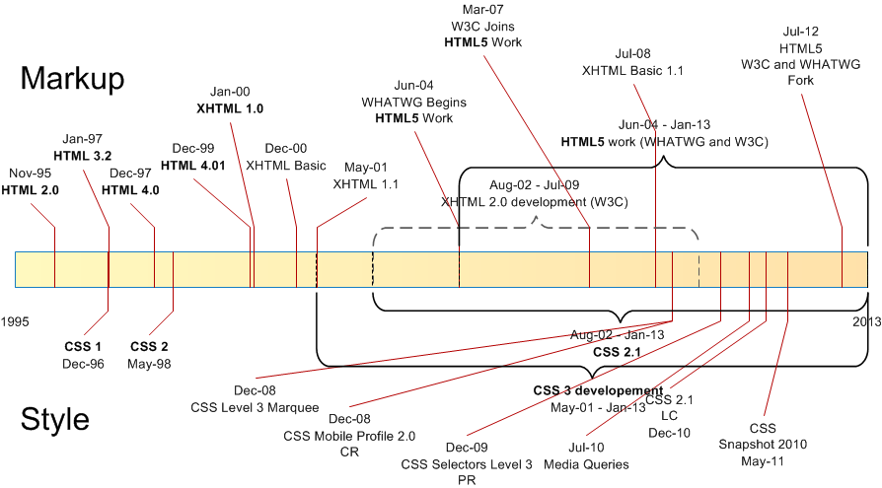
Timeline of Web Markup and Style Standards
2010 - css 3
2012 - media queries/flex box
2017 - grid sistem
2019 - container queries
....

Slide 26
HTML 5
2004 Web Hypertext Application Working Group (WHATWG) au inceput lucrul la noul standard HTML
2004 Consortiul W3C se concentrau asupra dezvoltarii XHTML 2.0 desi HTML 4.01 nu mai fusese actualizat inca din 2000.
2007 Specificatiile HTML 5 ale WHATWG au fost apoi adoptate de catre W3C ca punct de start al noului standard HTML.

Slide 27

HTML 5
HTML5 - ultima versiune HTML + XHTML.
Inca HTML 5(.1) este o „ciorna” (W3C Working Draft)
  dezvoltatorii browserelor implementeaza parti din functionalitatile prezente in standardul HTML5.
HTML5 – suita de instrumente:
  Markup (HTML 5)
  Presentation (CSS 3)
  Interaction (DOM, Ajax, APIs)

Slide 28
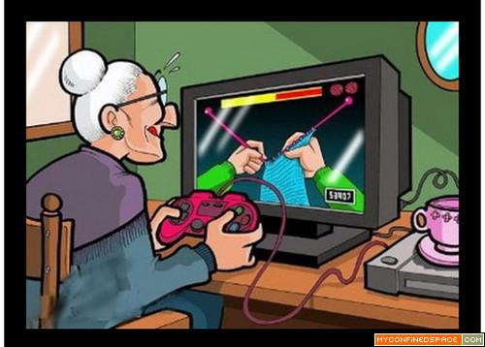
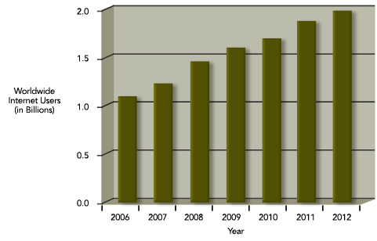
De ce HTML5?
Calculatoare performante folosite insuficient
Numarul utilizatorilor de servicii web devine din ce in ce mai mare

Slide 29
Istoria Standardelor Web
91-92 | 93-94 | 95-96 | 97-98 | 99-00 | 01-02 | 03-04 | 05-06 | 07-08 | 09-10 | 11-12 | 13-14
HTML 1 | HTML 2 |  | HTML 4 | XHTML 1 |  |  |  |  | HTML 5
 |  | CSS 1 | CSS 2 |  | T-less D | Web 2.0 |  |  | CSS3
 |  | JS | ECMA, DOM | DOM 2 |  |  | Ajax |  | DOM, APIs
HTML 5
CSS
2004 | WHATWG started
2008 | W3C Working Draft
2012 (2010) | W3C Candidate Rec
2022 | W3C Rec
1996 – CSS 1 | W3C Rec
1998 – CSS 2 | W3C Rec
1999 – CSS 3 | Proposed
2005 – CSS 2.1 | W3C Candidate Rec
2001 – CSS 3 | W3C Working Draft

Slide 30
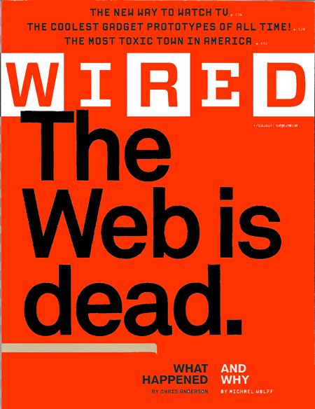
The Web is Dead: Long Live the Internet

Slide 31
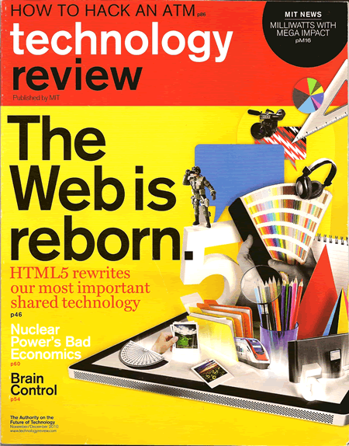
The Web is Reborn…

Slide 32

Protocoale de comunicație
Formatul mesajelor
semantică
Semnificația mesajelor
sintaxă
timing
protocol
ms – s
Robust
Secure
Reliable
Setul de reguli ce dictează cum comunicăm cu resursele din cealaltă parte

Slide 33

HTTP
HTTP
Sesiuni
Data marshalling
Soft deja existent
Interfață comună
server
browser
client
resurse
HTTP
mobile
Web-ul e ubiquitous
Refolosim aceleași resurse
Load balancing
Model client/server – clientul trimite cereri

Slide 34
HTTP
Comenzi text peste TCP/IP
La bază un protocol cerere-răspuns, cu inițiere din partea cilentului
Stateless: fiecare cerere tratată complet independent
  Nu există metode implicite de creare de asocieri între cereri distincte
  Nu se furnizează stări persistente
În plus, încă din primele zile ale HTTP-ului: cookies
  Header suplimentar adăugat de server unui răspuns HTTP
  Cookies sunt opace pentru client
  Clientul ar trebui să trimită înapoi un cookie în cadrul unei cereri succesive către același server

Slide 35
Metode HTTP
client
server
c
request
HTTP Request Methods
GET
POST
PUT
DELETE
Small data
Request method
Large data
GET
resource
index.html
+ resource path
path
/foo/mypage.html

Slide 36
Anatomia unei cereri HTTP
Request
Requst Line
Request Method
Resource (path)
Meta-informații
Dacă nu adăugați, serverul poate greșește cum interpretează datele, dar cererea e corect interpretată
Headers
(informații suplimentare ce ajută serverul)
Language
Character set
Content type
Cookies
Body (opțional)
Datele trimise spre server
Fără body, serverul nu poate finaliza cererea pentru că nu are ce date să proceseze

Slide 37
Conversația cu un server Web
Conexiune TCP la server pe portul 80 (implicit)
Browser-ul trimite peste TCP ceva de genul:
GET /index.html HTTP/1.0
User-Agent: Mozilla/4.73 [en] (X11; U; Linux 2.0.35 i686)
Host: www.yahoo.com
Accept: image/gif, image/x-xbitmap, image/jpeg, image/pjpeg, image/png, */*
Accept-Encoding: gzip
Accept-Language: en
Accept-Charset: iso-8859-1,*,utf-8
Cookie: B=2vsconq5p0h2n

Slide 38
URL și parametrii în Query
Uniform Resource Locator (URL)
http://host:port/path
Calea către resursa de care suntem interesați
Server location
Către ce port datele trebuie livrate
http://www.foo.com?a=b
Query parameters
? key = value
? a=b & c=d
URL Encoded
Caracterele sunt înlocuite cu echivalentele URL, pentru a nu avea caractere “interzise”
Biblioteci pentru encoding/decoding
key2
key1

Slide 39
Tipuri MIME & Headere
MIME Type
image/jpg
Serverul trimite înapoi o imagine codată jpg
Clientul decide cum să interpreteze datele trimise
image/png
text/plain
text/html
descriu
Content-type
Body request-ului
mime type
Decuplare format URL vs. conținut
body
request
response

Slide 40
Body Encoding
request msg
body
url encoded
(ex., put forms)
multi part
(ex., files)
Date puține
(perechi key/value)
Date multe
(multe fișiere)

Slide 41
Conversația cu un server Web
Serverul răspunde cu:
HTTP/1.0 200 OK
Content-Length: 16018
Content-Type: text/html
<html><head><title>Yahoo!</title><base href=http://www.yahoo.com/>
…etc.
Dacă mai avem și imagini embedded images:
<img width=230 height=33 src="http://us.a1.yimg.com/us.yimg.com/a/an/anchor/icons2.gif">
…și apoi repetă tot acest proces cu noul URL.

Slide 42

Acces serviciu peste HTTP
Service
Query params
comenzi
video
Aplicație
Video identificat prin
request / command
multipart
body
HTTP
name
URL
content-type
response
PUT – store video
GET – query/fetch video
HTTP Response code
video
Body - data
text
content-type

Slide 43
Serviciile Web pot fi dezvoltate via SOAP sau REST
operations
SOAP
XML messages
WS-*
service interface
service logic
resources
hypermedia representations: JSON, XML, ...
HTTP
business rules
data access
data
* Stefan Tilkov, REST: Not an Intro (2013)

Slide 44
rest: representational state transfer
Stil arhitectural de dezvoltare a aplicațiilor Web axat asupra reprezentării datelor
Rezultatul unei procesări conduce la obținerea unei reprezentări a unei resurse
resursă Web
utilizator având cont în cadrul unui sistem, mesaj al unei persoane, fotografie, flux de știri, componentă software, set de date (dataset), model 3D,…
* Roy Fielding teză de doctorat, 2000 (University of California, Irvine) www.ics.uci.edu/~fielding/pubs/dissertation/rest_arch_style.htm

Slide 45
rest: representational state transfer
Stil arhitectural de dezvoltare a aplicațiilor Web axat asupra reprezentării datelor
Rezultatul unei procesări conduce la obținerea unei reprezentări a unei resurse
reprezentare pe baza unui format de date
textual sau binar exemple tipice – formate deschise: HTML, JSON, CSV, PNG, SVG, PDF etc.
formatul reprezentării e desemnat de tipuri MIME text/html, text/xml, text/csv, application/json, image/png
* Roy Fielding teză de doctorat, 2000 (University of California, Irvine) www.ics.uci.edu/~fielding/pubs/dissertation/rest_arch_style.htm

Slide 46
rest
Rezultatul unei procesări conduce la obținerea unei reprezentări a unei resurse
reprezentările aceleași resurse – desemnate de un URL unic – pot fi multiple
reprezentare (HTML)
reprezentare (JSON)
resursa
URL

Slide 47
rest
Rezultatul unei procesări conduce la obținerea unei reprezentări a unei resurse
fiecare reprezentare a unei resurse are asociat un URL
URL
URL
reprezentare (HTML)
reprezentare (JSON)
resursa
URL

Slide 48
rest
Clienții (navigatoare Web, roboți) interacționează cu reprezentările resurselor via verbe
“accesează”: GET, “modifică”: POST, “șterge”: DELETE...
GET POST
GET DELETE
URL
URL
reprezentare (HTML)
reprezentare (JSON)
resursa
URL

Slide 49
rest
Orice accesare a unei reprezentări plasează aplicația – ori clientul Web – într-o stare ce va fi schimbată în urma unui transfer de date (accesarea altei reprezentări)

Slide 50
http://blog.info/mesaj
http://blog.info/
reprezentare₂
(HTML)
http://blog.info/mesaj/editor
reprezentare₁
(HTML)
reprezentare₃
(HTML)
resursa₂
GET
POST
resursa₃
resursa₁
http://blog.info/stiri.xml
GET
reprezentare₄
(Atom)
resursa₄

Slide 51
rest
Transferul se realizează prin protocolul HTTP
Reprezentarea este modelată conform unui format (e.g., JSON sau XML) și indicată prin tipuri MIME (media types)
Adresabilitatea se rezolvă via URL

Slide 52
rest
Aplicațiile care invocă funcționalități (servicii) consumă reprezentări de resurse – în stilul pull
Fiecare cerere este considerată independentă, fără a se lua în considerare contextul
Reprezentările de resurse pot fi stocate temporar
Stateless server
Caching

Slide 53

Client
(1) fiecare cerere trebuie să conțină toate informațiile necesare procesării
Cache
Stateless server
(2) contextul activităților nu e stocat de server
Client
(3) clientul are dreptul să reutilizeze datele recepționate
Cache

Slide 54
Stocarea pe partea de server
Cum se opt menține persistente datele pentru mai multe cereri HTTP provenite din partea unui același utilizator?
  Datele pot fi incluse (embedded) în URL, cookie, sau variabile/câmpuri ascunse în formulare
  Mai bine: Stocăm datele pe server și includem în cereri doar handlere (adevărul e cunoscut doar de server, programul devine defensiv)
De ce e mai bine să stocăm datele pe server?
  Clienții nu sunt de încredere, dimensiunea datelor….
  Handlerul poate fi semnat criptografic, poate avea un termen de expirare, etc. (un client nu poate falsifica datele)

Slide 55
rest
Layered system: Aplicația Web dezvoltată va fi stratificată
fiecare strat oferă servicii stratelor vecine
asigurarea performanței / fiabilității
Stateless server
client
firewall
gateway
load balancer
Stateless server
un strat nu poate „vedea” strate neînvecinate
Stateless server

Slide 56
rest: exemplu
Implementarea unui magazin on-line oferind dulciuri
Tipuri de resurse (Sortim + Utiliz), identificate unic de URL: http://www.dulciuri.biz/sortim/portocale
Serviciu pentru managementul adreselor Web favorite (bookmark-uri), cu posibilitatea atașării de termeni de conținut (tag-uri) și comentarii
  funcționalitate de bază: listarea tuturor bookmark-urilor (eventual, filtrate după diverse criterii)
  managementul bookmark-urilor: adăugare, editare, ștergere, partajare

Slide 57
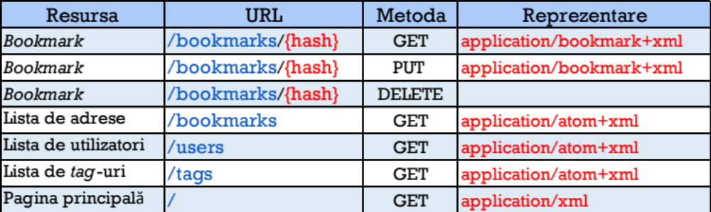

Slide 61
Sumar
Evolutia arhitecturilor
De la Web la ... Servicii Web
Probleme cu dezoltarea aplicatiilor Web

